Slide 1



KHỞI ĐỘNG

Slide 2

“Đố em”
GV chiếu hình ảnh một số chi tiết và dụng cụ mời HS quan sát và trả lời tên các chi tiết dụng cụ đó.

Slide 3
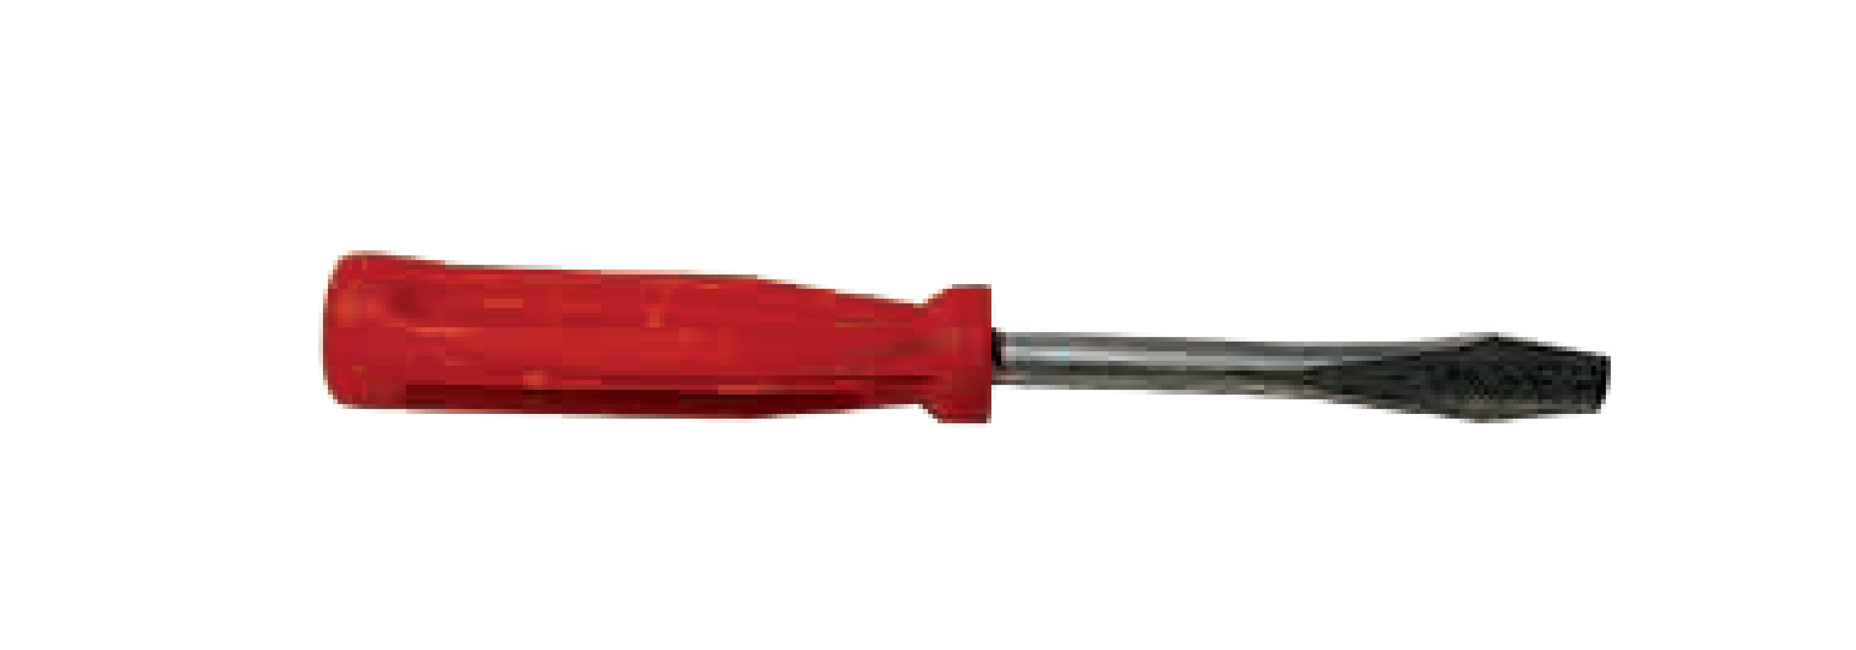
Đây là gì?
Tua vít

Slide 4
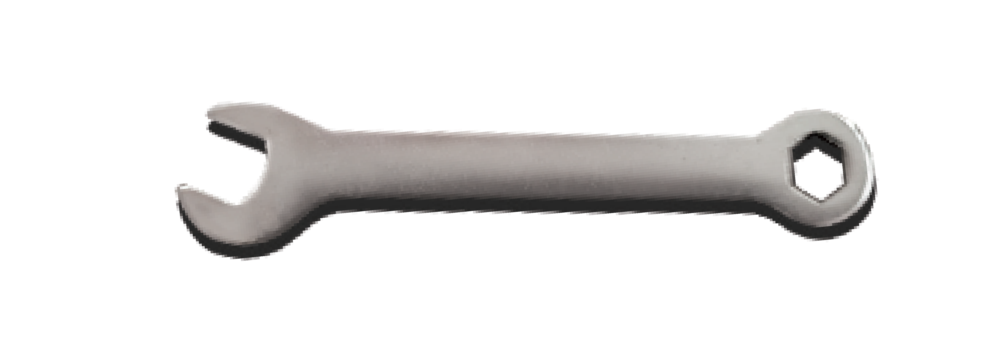
Đây là gì?
Cờ-lê

Slide 5
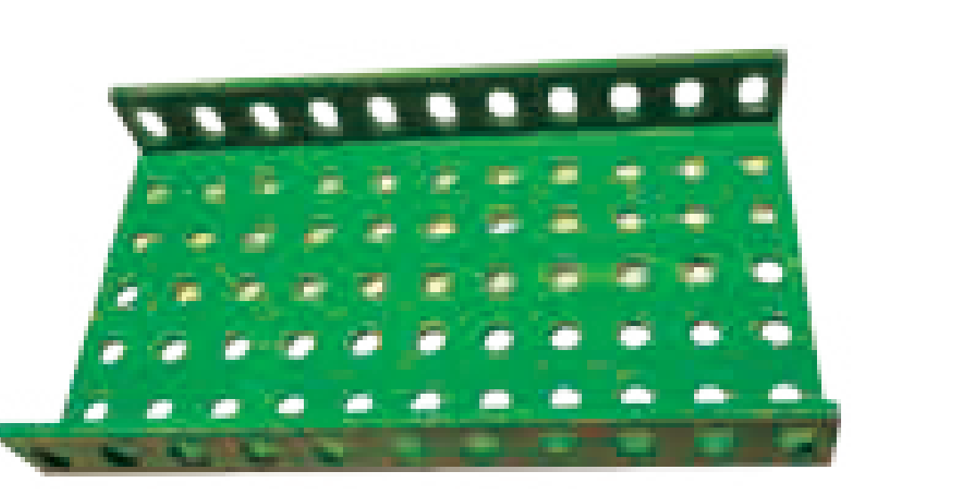
Đây là gì?
Tấm lớn

Slide 6
Hoạt động 1
Chọn những chi tiết nào trong bộ lắp ghép mô hình kĩ thuật ở bảng dưới đây để lắp ghép hình A và Hình B

Slide 7

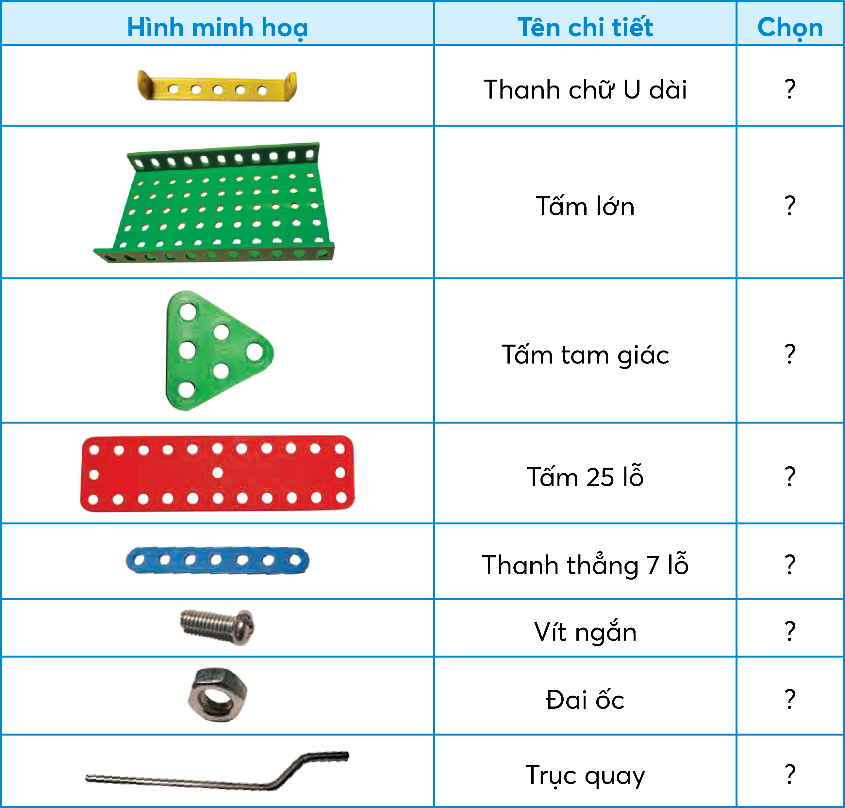
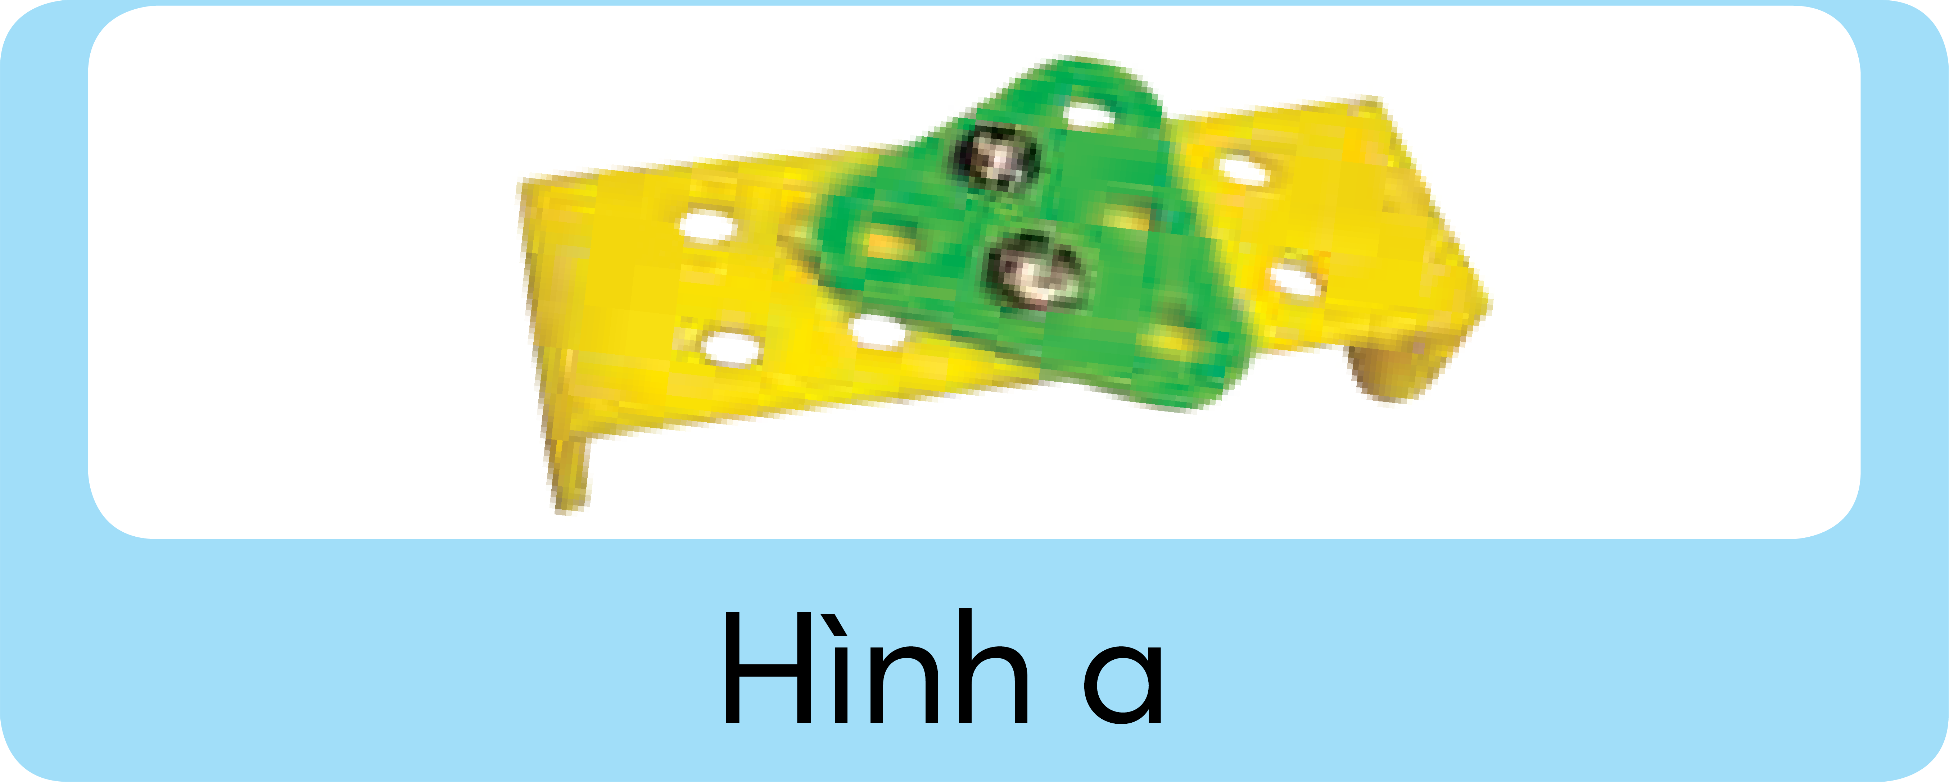
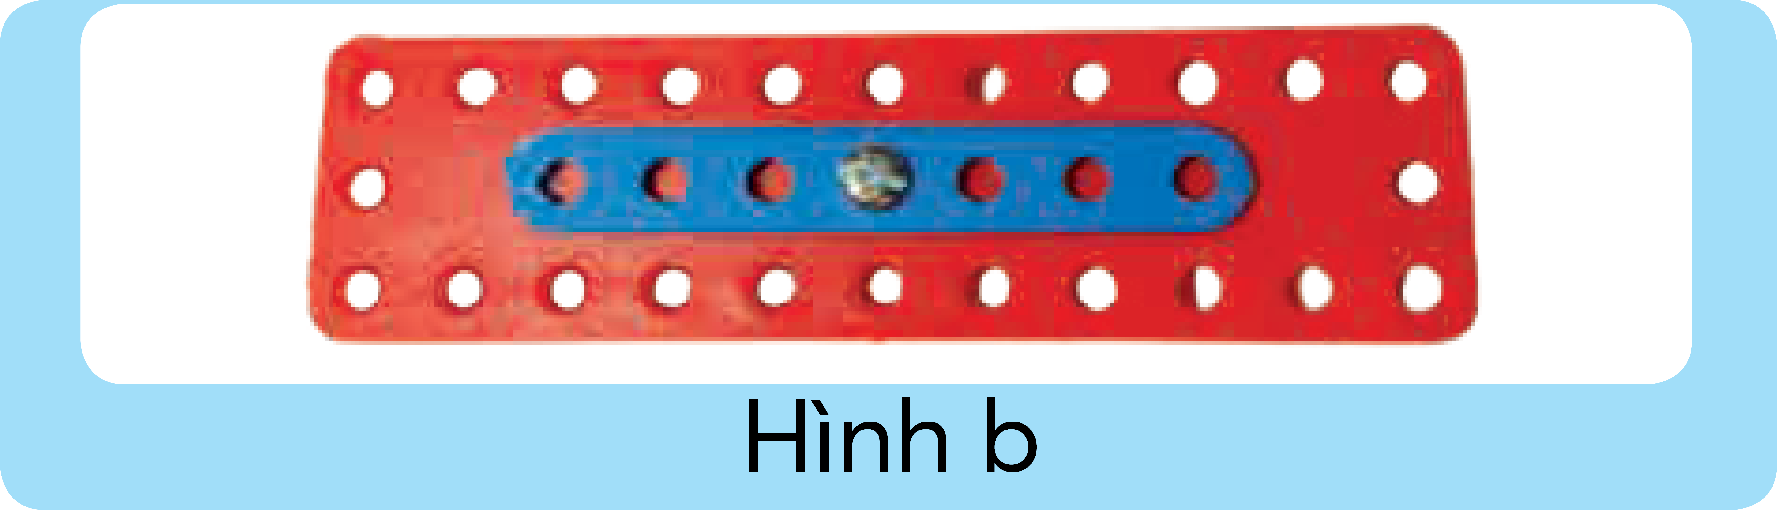
1. Em chọn những chi tiết nào trong bộ lắp ghép mô hình kĩ thuật ở bảng dưới đây để lắp ghép Hình a và Hình b?

Slide 8


Slide 9



CÙNG CHIA SẺ
Các nhóm khác:
lắng nghe – góp ý – bổ sung

Slide 10
2
1
2
2

Slide 11
1
1
1
1

Slide 12
Hoạt động 2
Chọn những dụng cụ có trong bảng để lắp hoặc tháo mối ghép chi tiết.

Slide 13
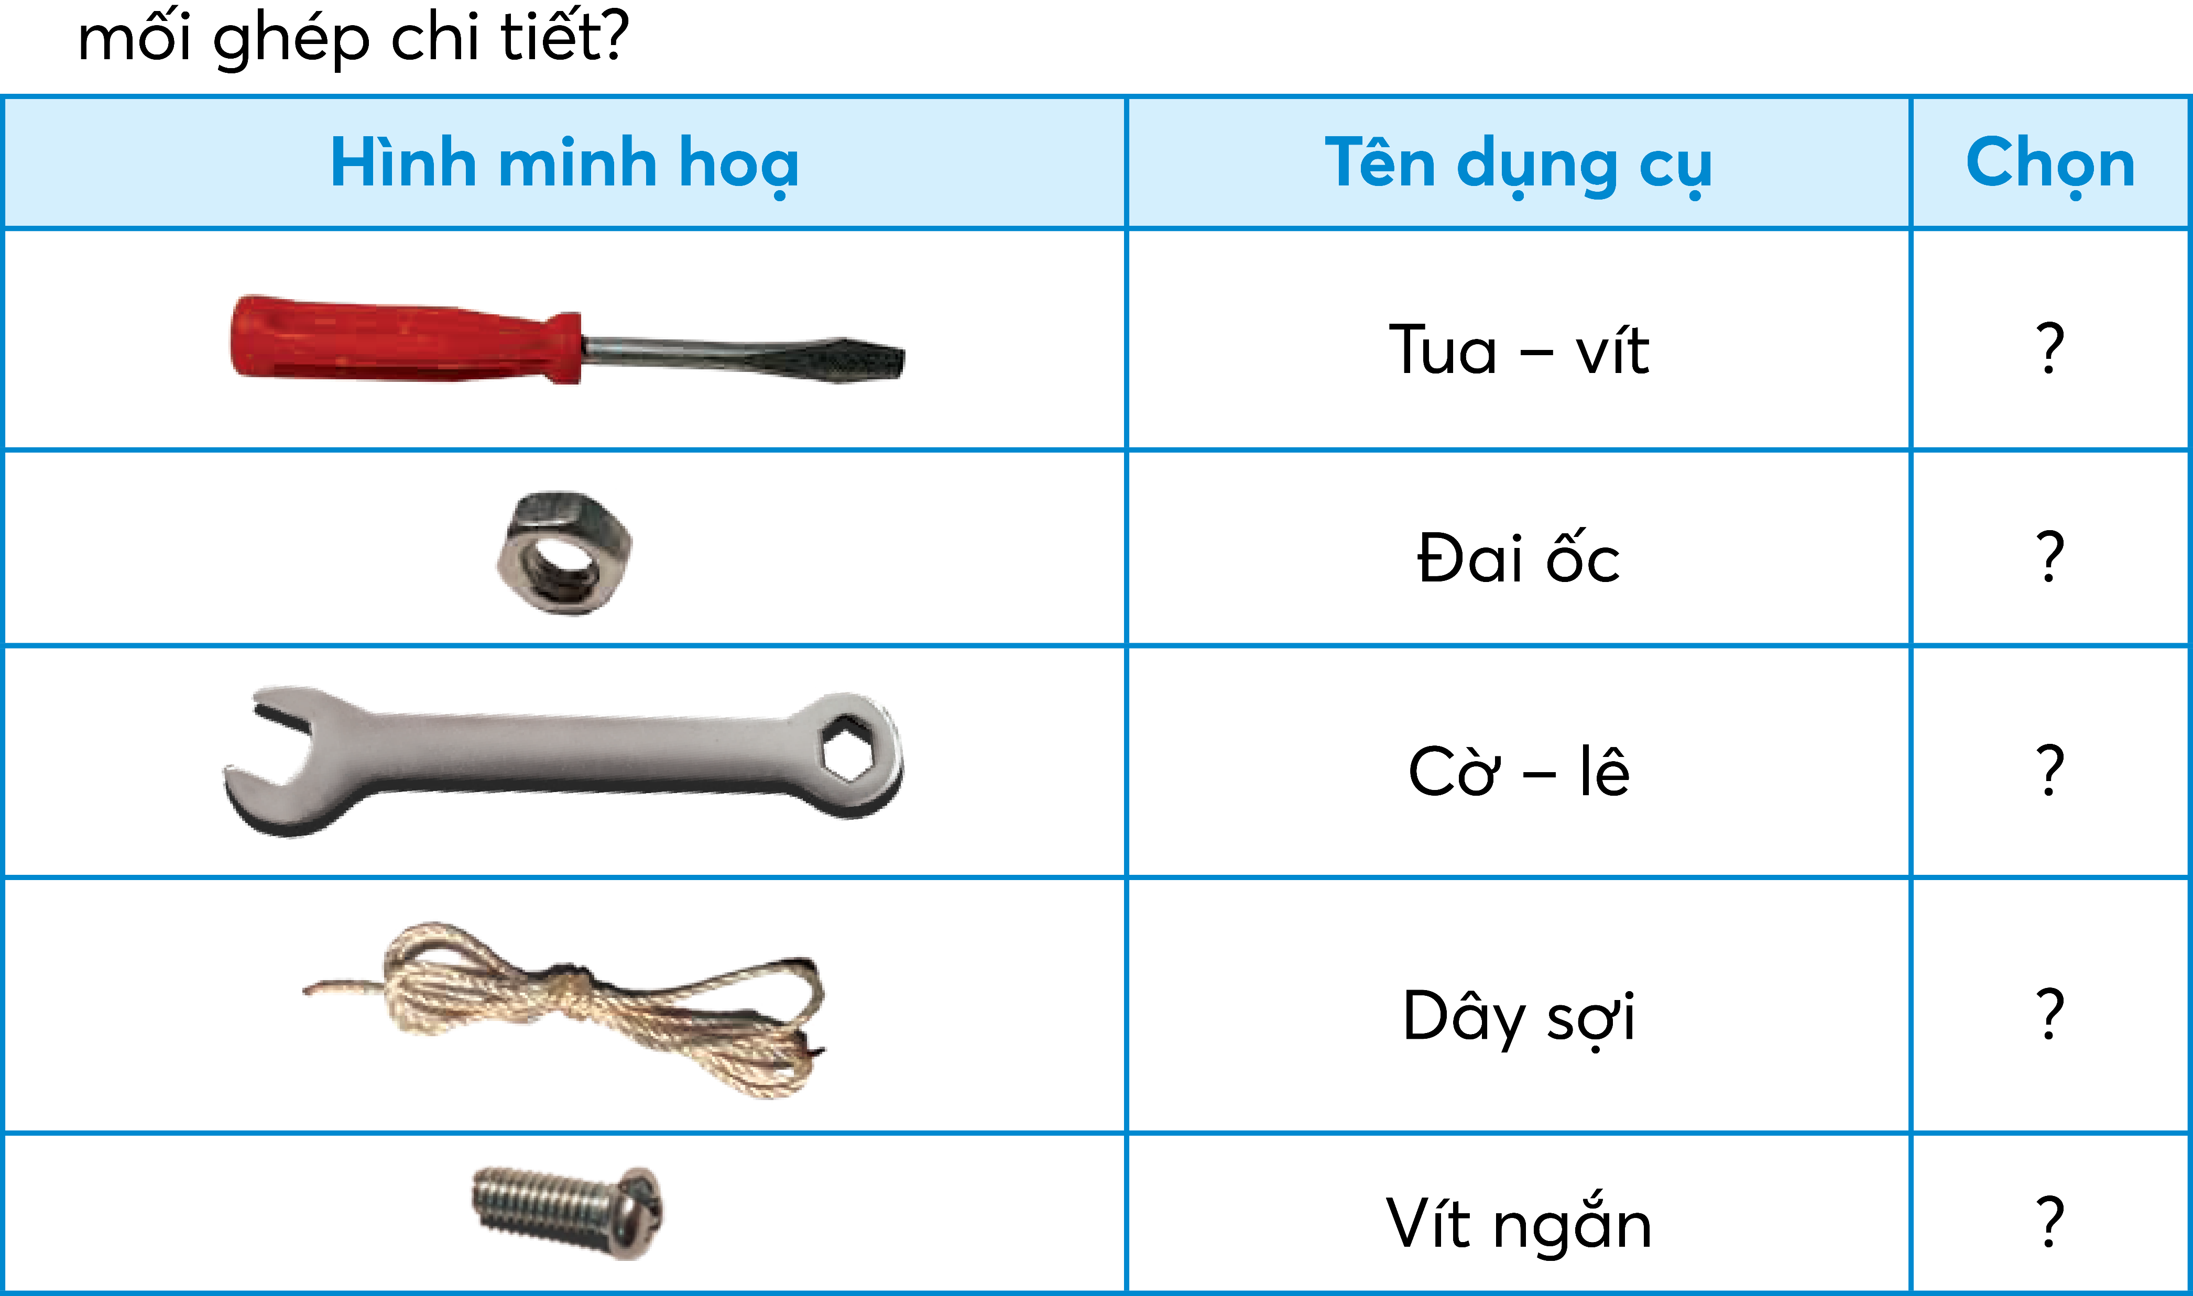
2. Em chọn những dụng cụ nào trong bảng dưới đây để lắp hoặc tháo mối ghép chi tiết?

Slide 15
CÙNG CHIA SẺ
Các nhóm khác:
lắng nghe – góp ý – bổ sung

